Slide 1
Сообщающиеся сосуды
Выполнила
Ученица 7«Г» класса
МБОУ «Гимназии №1»
г.Липецка
Горькаева Елизавета

Slide 2
Цель и задачи моего проекта:
Цель: Обосновать расположение поверхности однородной жидкости в сообщающихся сосудах на одном уровне
Задачи: Сформировать понятие о сообщающихся сосудах и их свойствах, найти их применение в быту

Slide 3
СООБЩАЮЩИЕСЯ СОСУДЫ
Сообщающиеся сосуды – это сосуды, соединенные ниже поверхности жидкости, так что жидкость может перетекать из одного сосуда в другой

Slide 4
ЗАКОН СООБЩАЮЩИХСЯ СОСУДОВ
Закон сообщающихся сосудов – это один из законов гидростатики, гласящий что в сообщающихся сосудах любой формы и сечения поверхности однородной жидкости устанавливаются на одном уровне, при условии, что давление воздуха над жидкостью одинаково

Slide 5
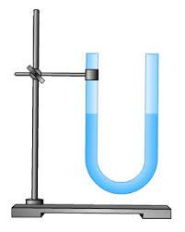
Свойства сообщающихся сосудов
Если в одно колено сообщающегося сосуда наливать жидкость,
то жидкость будет
переливаться
в другое колено до такого же
уровня

Slide 6
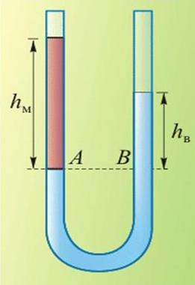
СВОЙСТВА СООБЩАЮЩИХСЯ СОСУДОВ
Если одну из трубок поднимать, опускать, наклонять в стороны – уровни жидкости не будут меняться
Если жидкости имеют различную плотность, то уровень той жидкости, плотность которой больше, будет меньше

Slide 7
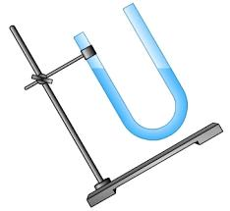
Свойства сообщающихся сосудов
При равенстве давлений высота столба жидкости с большей плотностью будет меньше высоты столба жидкости с меньшей плотностью
Если сообщающиеся сосуды наклонить,
жидкость будет находиться на одном уровне

Slide 8
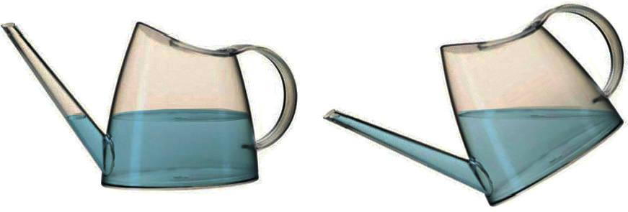
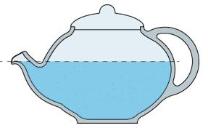
Применение Сообщающихся сосудов
В быту и технике

Slide 9
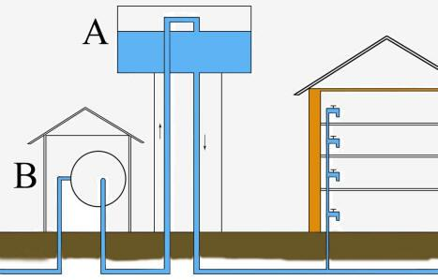
Применение Сообщающихся сосудов
В быту и технике

Slide 10
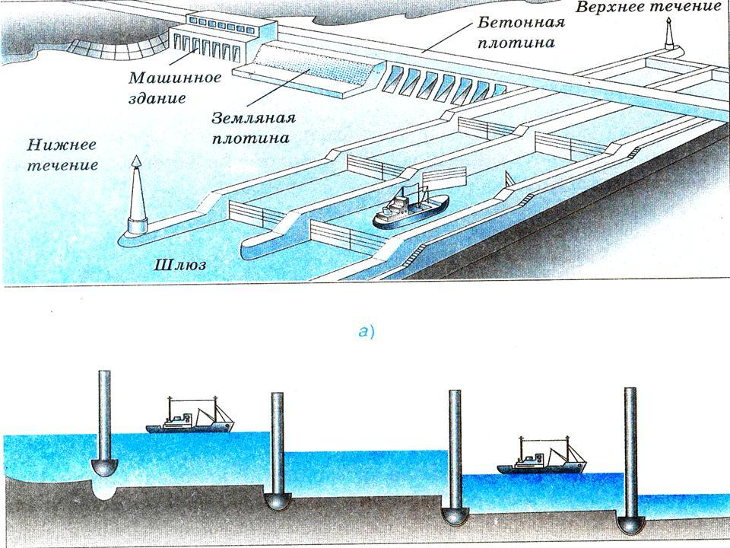
Применение Сообщающихся сосудов
В быту и технике

Slide 11
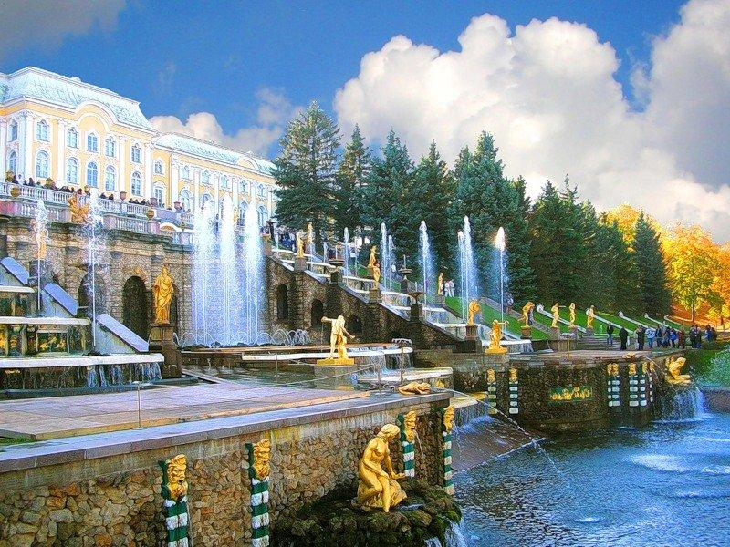
Применение Сообщающихся сосудов
В быту и технике

Slide 12
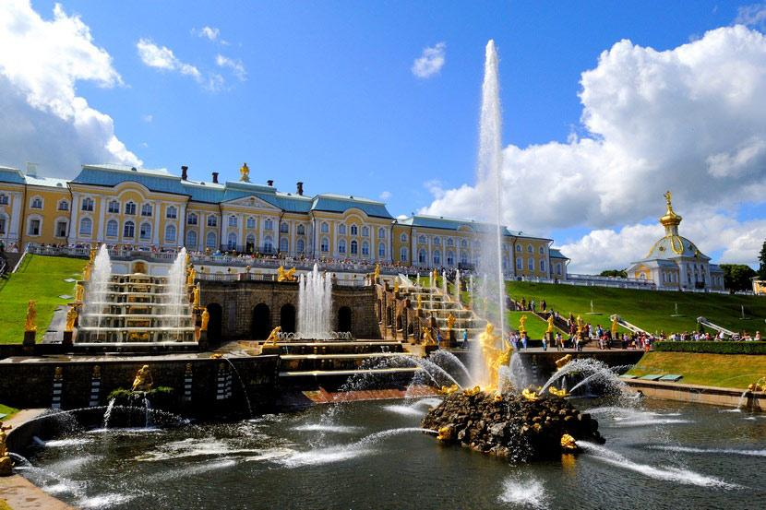
Применение Сообщающихся сосудов
В быту и технике

Slide 13
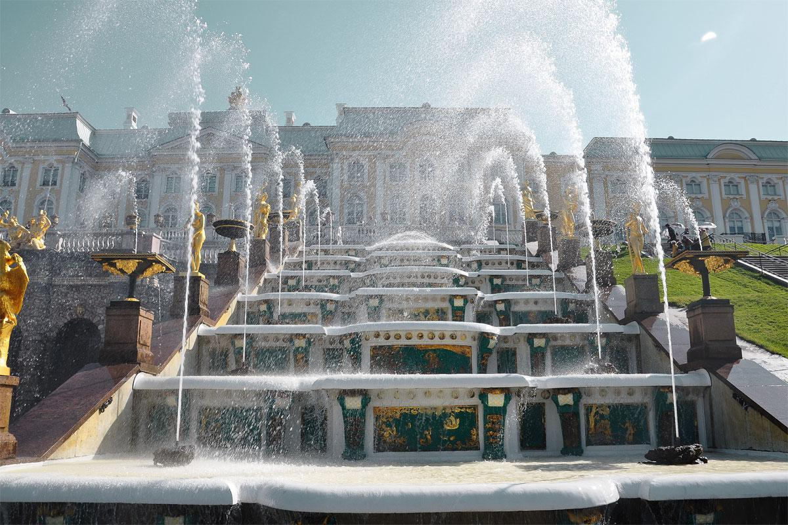
Применение Сообщающихся сосудов
В быту и технике

Slide 14


